Slide 1
Circuito Fechado (Ricardo Ramos)
Chinelos, vaso, descarga. Pia, sabonete. Água. Escova, creme dental, água, espuma, creme de barbear, pincel, espuma, gilete, água, cortina, sabonete, água fria, água quente, toalha. Creme para cabelo, pente. Cueca, camisa, abotoaduras, calça, meias, sapatos, gravata, paletó. Carteira, níqueis, documentos, caneta, chaves, lenço. Relógio, maço de cigarros, caixa de fósforos, jornal. Mesa, cadeiras, xícara e pires, prato, bule, talheres, guardanapos. Quadros. Pasta, carro. Cigarro, fósforo. Mesa e poltrona, cadeira, cinzeiro, papéis, telefone, agenda, copo com lápis, canetas, blocos de notas, espátula, pastas, caixas de entrada, de saída, vaso com plantas, quadros, papéis, cigarro, fósforo. Bandeja, xícara pequena. Cigarro e fósforo. Papéis, telefone, relatórios, cartas, notas, vales, cheques, memorandos, bilhetes, telefone, papéis. Relógio. Mesa, cavalete, cinzeiros, cadeiras, esboços de anúncios, fotos, cigarro, fósforo, bloco de papel, caneta, projetos de filmes, xícara, cartaz, lápis, cigarro, fósforo, quadro-negro, giz, papel. Mictório, pia. Água. Táxi, mesa, toalha, cadeiras, copos, pratos, talheres, garrafa, guardanapo, xícara. Maço de cigarros, caixa de fósforos. Escova de dentes, pasta, água. Mesa e poltrona, papéis, telefone, revista, copo de papel, cigarro, fósforo, telefone interno, externo, papéis, prova de anúncio, caneta e papel, relógio, papel, pasta, cigarro, fósforo, papel e caneta, telefone, caneta e papel, telefone, papéis, folheto, xícara, jornal, cigarro, fósforo, papel e caneta. Carro. Maço de cigarros, caixa de fósforos. Paletó, gravata. Poltrona, copo, revista. Quadros. Mesa, cadeiras, pratos, talheres, copos, guardanapos. Xícaras. Cigarro e fósforo. Poltrona, livro. Cigarro e fósforo. Televisor, poltrona. Cigarro e fósforo. Abotoaduras, camisa, sapatos, meias, calça, cueca, pijama, espuma, água. Chinelos. Coberta, cama, travesseiro.

Slide 2
SUBSTANTIVO
• É a palavra que nomeia tudo o que existe, tudo o que imaginamos existir, ou tudo o que é conceito abstrato. Veja os exemplos:
• Seres que existem: cão, gato, mesa, cadeira, chão, teto.
• Seres que imaginamos: fada, bruxa, duende, vampiro, anjo.
• Conceitos abstratos: felicidade, alegria, tristeza, honestidade.

Slide 3
SUBSTANTIVO
• É uma palavra que varia em:
• gênero: garoto, garota; menino, menina; homem, mulher.
• número: garoto, garotos; menina, meninas; homem, homens.
• grau: garoto > garotão, garotinho, supergaroto.

Slide 4
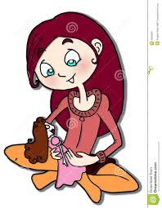
SUBSTANTIVO
• Sintaticamente, desempenha a função de núcleo de vários termos:
• Sujeito: O garoto chutou a bola.
• Objeto: A menina ganhou uma linda boneca.
• Complemento nominal: Ana tem necessidade de afeto permanente.

Slide 5
SUBSTANTIVO
• Substantivação: qualquer vocábulo ou expressão pode se tornar substantivo, desde que esteja acompanhado de um determinante:
• Deixe o porquê para depois.
• O andar de Regina era triste.
• João disse um não bem grosseiro.
• Meu eu está sempre em conflito.

Slide 6
SUBSTANTIVO
• ATENÇÃO: não confunda substantivo (nome do sentimento) com adjetivo (qualidade ou defeito derivada do sentimento).
SUBSTANTIVO | ADJETIVO
Alegria | Alegre
Ansiedade | Ansioso(a)
Tristeza | Triste
Felicidade | Feliz
Fúria | Furioso(a)
Ira | Irado(a)
Preguiça | Preguiçoso(a)

Slide 7
SUBSTANTIVO
• ATENÇÃO 2: não confunda também o verbo que indica a ação com o nome da ação.
SUBSTANTIVO | VERBO
Atraso | Atrasar
Demora | Demorar
Tosse | Tossir
Engasgo | Engasgar
Mergulho | Mergulhar
Combate | Combater
Fuga | Fugir

Slide 8
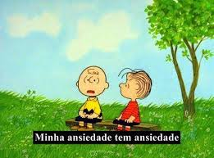
SUBSTANTIVO
• Classificação:
• Comum: representa/nomeia todos os seres de uma espécie.
Ex.: Pássaro, inseto, mesa, cadeira, menino, país.
• Próprio: representa/nomeia apenas um ser de uma espécie e inicia-se com letra maiúscula.
Ex.: Totó, João, Brasil, Santos, Jardim Itália.

Slide 9
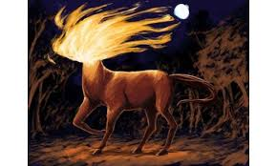
SUBSTANTIVO
• Classificação:
• Simples: formado por um único radical.
Ex.: Cabeça, Brasil, medo, pedra.
• Composto: formado por mais de um radical.
Ex.: Mula-sem-cabeça, pau-brasil, girassol, pé-de-moleque.

Slide 10
SUBSTANTIVO
• Classificação:
• Primitivo: não é derivado de nenhuma outra palavra.
Ex.: Pedra, Brasil, medo, cabeça.
• Derivado: é formado a partir de outra palavra.
Ex.: Pedreira, apedrejar, brasileiro, brasilidade, medroso, amedrontar, cabeçada, cabeçudo.

Slide 11
SUBSTANTIVO
• Classificação:
• Concreto: nomeia um ser que possui existência própria.
Ex.: peixe, fada, Deus, Jesus.
• Abstrato: nomeia um ser cuja existência depende de outro.
Ex.: amor, desejo, medo, frio.

Slide 12
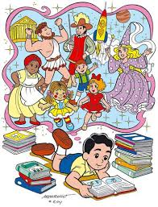
SUBSTANTIVO
• Dica: o substantivo abstrato representa ações, estados, qualidades, sentimentos, resultados de ações e concepções. Para imaginá-lo, você precisará montar uma cena com outros seres ou objetos.

Slide 13
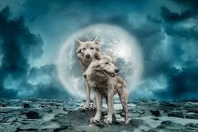
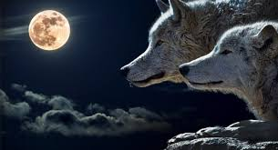
SUBSTANTIVO
• Coletivo: representa um grupo de seres da mesma espécie.
• Alcateia: de lobos.
• Biblioteca: de livros.
• Cardume: de peixes.
• Cacho: de bananas, uvas ou cabelos.
• Flora: de flores e vegetais.
• Júri: jurados.
• Matilha: de cães.
• Rebanho: de gado.

Slide 14
EXERCÍCIOS
1) Circule e classifique os substantivos:
O Cão e a Cadela (Bocage)
Tinha de uma cadela um cão fome canina.
Ele bom perdigueiro, ela de casta fina.
Mil foscas lhe fazia o terno maganão,
Mas gastava o seu tempo, o seu carinho em vão.
Glossário: fosca: brincadeira, momice.
Maganão: jovial, brincalhão.

Slide 15
EXERCÍCIOS
1) Resposta:
Cadela: comum, simples, derivado, concreto.
Cão: comum, simples, primitivo, concreto.
Fome: comum, simples, primitivo, abstrato.
Perdigueiro: comum, simples, primitivo, concreto.
Casta: comum, simples, primitivo, abstrato.
Foscas: comum, simples, primitivo, abstrato.
Maganão: comum, simples, derivado, concreto.
Tempo: comum, simples, primitivo, abstrato.
Carinho: comum, simples, primitivo, abstrato.

Slide 16
EXERCÍCIOS
2) (Instituto Ludus – Auxiliar de Serviços Gerais) Quantos substantivos há no período "Um anjo de asas azuis, todo vestido de luz, sussurrou-lhe num segredo os mistérios de outra vida?"
A. seis.
B. cinco.
C. quatro.
D. sete.
E. três.

Slide 17
EXERCÍCIOS
3) Concurso: Casa da Moeda - 2009 Provas com essa questão: CESGRANRIO - 2009 - Casa da Moeda - Advogado / CESGRANRIO - 2009 - Casa da Moeda - Analista de Nível Superior - Banco de Dados / CESGRANRIO - 2009 - Casa da Moeda - Analista de Nível Superior - Desenvolvimento de Sistemas / Há três substantivos em:
"... com sérias dificuldades financeiras."
"... não conseguiu prever nem a crise econômica atual."
c) "... vai tornar inúteis arquivos e bibliotecas)."
d) "... precisa da confirmação e do endosso do 'impresso',"
e) "Muitos dos blogs e sites mais influentes..."

Slide 18
EXERCÍCIOS
4) (CESGRANRIO - Petrobras) O fragmento do texto em que o vocábulo em destaque foi substantivado é:
“sua imagem foi literalmente apagada de fotografias”.
b) “A técnica usada para eliminar o Trotsky”.
c) “Existe até uma técnica para retocar a imagem em movimento”.
d) “Se a prova fotográfica não vale mais (...) a assinatura muito menos”.
e) “E se eu estiver fazendo a barba e escovando os dentes de um impostor, de um eu apócrifo”.

Slide 19
EXERCÍCIOS
5) (INCE/UFRJ – TRT – Técnico Judiciário) “Para não achincalhar a todos, indistintamente, com a pecha infamante de “subdesenvolvido”, premiou-se os melhores com o gentil “em desenvolvimento”. Tais países não eram mais “sub”, não estavam mais tão por baixo”. A expressão “em desenvolvimento” apresenta valor:
a) adjetivo;
b) substantivo;
c) adverbial;
d) prepositivo;
e) conjuntivo.

Slide 20
EXERCÍCIOS
6) Relacione as duas colunas de acordo com a classificação dos substantivos.
1) menino ( ) abstrato
2) passatempo ( ) composto
3) Rio de Janeiro ( ) próprio
4) lápis ( ) concreto
5) falsidade ( ) simples
a) 5, 2, 3, 4, 1.
b) 1, 3, 2, 5, 4.
c) 4, 3, 2, 5, 1.
d) 2, 5, 3, 4, 1.
e) 3, 1, 5, 4, 2.

Slide 21
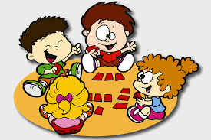
JOGO DOS SUBSTANTIVOS COLETIVOS

Slide 22
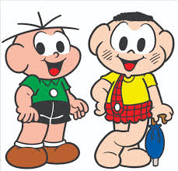
SUBSTANTIVO – FLEXÃO DE GÊNERO
Gênero é a propriedade que as palavras têm de indicar sexo real ou fictício dos seres. Na língua portuguesa, há dois gêneros: masculino e feminino.
Pertencem ao gênero masculino os substantivos que podem vir precedidos dos artigos o, os, um, uns:
O filme. Um garoto.
Uns meninos. Os políticos.
O abajur.

Slide 23
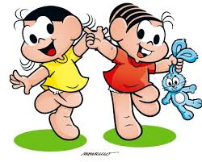
SUBSTANTIVO – FLEXÃO DE GÊNERO
Pertencem ao gênero feminino os substantivos que podem vir precedidos dos artigos a, as, uma, umas:
Uma cidade. As garotas. As rainhas.
A mesa.

Slide 24
SUBSTANTIVO – FLEXÃO DE GÊNERO
Tipos:
Biforme: muda de forma para indicar gêneros diferentes. Ex.: cachorro > cachorra.
Uniforme: não muda de forma para indicar gêneros diferentes. Ex.: criança, artista.

Slide 25
SUBSTANTIVO – FLEXÃO DE GÊNERO
Biformes:
Masculino | Troca de Terminação | Feminino
Filho, gato, lobo. | Trocar o por a. | Filha, gata, loba.
Elefante, monge, gigante. | Trocar e por a. | Elefanta, monja, giganta.
Bacharel, cantor, freguês, juiz, peru, guri. | Final l, r, s, z, u, i: acrescentar a. | Bacharela, cantora, fre- guesa, juíza, perua, guria.
Capitão, leão, valentão. | Trocar ão por ã, oa, ona. | Capitã, leoa, valentona.
Ateu, plebeu, europeu. | Trocar eu por eia. | Ateia, plebeia, europeia.
Ilhéu | Trocar éu por oa. | Ilhoa.
Poeta, conde, príncipe, embaixador, herói. | Isa, essa, esa, triz, ina. | Poetisa, condessa, princesa, embaixatriz, heroína.

Slide 26
SUBSTANTIVO – FLEXÃO DE GÊNERO
Exceções:
réu > ré;
barão > baronesa;
ladrão > ladra;
cão > cadela;
sultão > sultana;
aldeão > aldeã, aldeoa;
anfitrião > anfitriã, anfitrioa;
Vilão > vilã, viloa;
Judeu > judia.

Slide 27
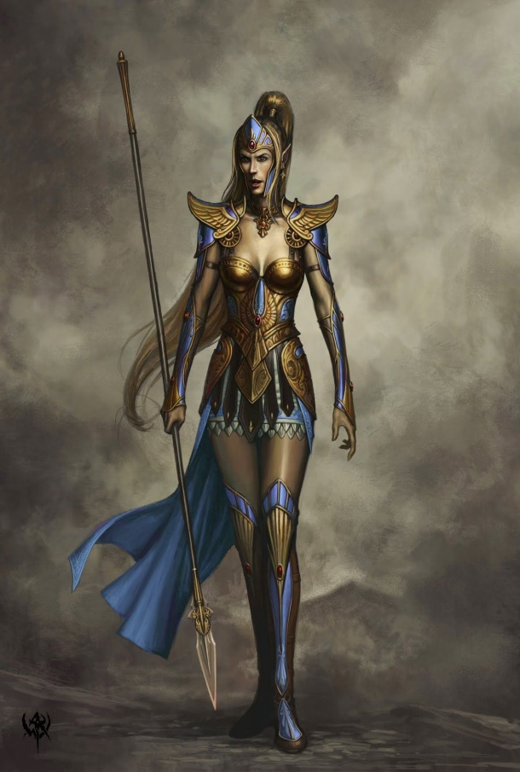
SUBSTANTIVO – FLEXÃO DE GÊNERO
Caso especial de biforme:
Heteronímia: a palavra tem outro radical para indicar o sexo.
homem > mulher;
cavaleiro > amazona;
cavalheiro > dama;
frei > sóror (soror);
padrinho > madrinha;
boi > vaca;
zangão > abelha;
Peixe-boi > peixe-mulher.

Slide 28
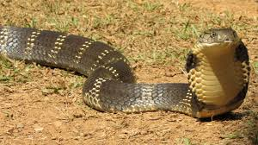
SUBSTANTIVO – FLEXÃO DE GÊNERO
Uniformes:
Epicenos: têm um só gênero e nomeiam bichos e plantas.
Ex.: a cobra macho e a cobra fêmea, o jacaré macho e o jacaré fêmea.
Sobrecomuns: têm um só gênero e nomeiam pessoas.
Ex.: a criança, a testemunha, a vítima, o cônjuge, o gênio, o ídolo, o indivíduo.
Comuns de Dois Gêneros: indicam o sexo das pessoas por meio do artigo.
Ex.: o colega e a colega, o doente e a doente, o artista e a artista.

Slide 29
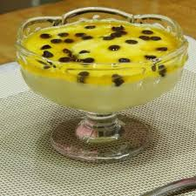
SUBSTANTIVO – FLEXÃO DE GÊNERO
Gêneros confundíveis:
Masculino: o champanha, o guaraná, o maracujá, o telefonema.
Feminino: a musse, a grafite, a bacanal, a libido, a alface, a cal, a comichão, a dinamite, a apendicite, a pane, a ferrugem.
Masculino ou feminino: o/a diabete, o/a pijama, o/a tapa, o/a suéter, o/a dengue, o/a omelete, o/a xérox, o/a usucapião.

Slide 30
SUBSTANTIVO – FLEXÃO DE GÊNERO
Mudanças de sentido:
Feminino | Masculino
A cabeça (parte do corpo). | O cabeça (líder, chefe).
A capital (cidade). | O capital (dinheiro).
A moral (valor, ética). | O moral (ânimo, autoestima).
A rádio (estação). | O rádio (objeto).
A caixa (objeto). | O caixa (funcionário).
A grama (relva). | O grama (unidade de peso).
A banana (fruta). | O banana (palerma).

Slide 31
EXERCÍCIOS
1) Observe: José,____ testemunha, chegou ao tribunal com ____ sósia como acompanhante e também com ____ champanha embaixo do braço. Resolveu dar ____ telefonema surpreendente, ocasião em que tropeçou, obtendo ____ entorse no joelho. Qual alternativa preenche correta e respectivamente as lacunas do texto acima?
a) o, o, o, um, uma.
b) o, a, a, uma, um.
c) a, o, o, um, uma.
d) a, a, a, uma, um.

Slide 32
EXERCÍCIOS
2) Como você sabe, os substantivos biformes, ou seja, aqueles em que há uma forma para o masculino e outra para o feminino, também podem se apresentar constituídos de radicais diferentes, o que os caracterizam como heterônimos. Partindo desse pressuposto, atribua o gênero feminino aos enunciados subsequentes, observando, primeiramente, o modelo:
a – O pai e a --------.
b – O homem e a ------.
c – O veado e a --------.
d- O zangão e a --------.
e – O genro e a --------.
f – O cavalo e a --------.
g – O cavalheiro e a ------.
h – O carneiro e a ---------.
i – O compadre e a --------.
j- O padrasto e a ----------.
k – O bode e a ----------.
l – O cavaleiro e a ------.

Slide 33
EXERCÍCIOS
2) Gabarito:
a – O pai e a MÃE.
b – O homem e a MULHER.
c – O veado e a CERVA.
d- O zangão e a ABELHA.
e – O genro e a NORA.
f – O cavalo e a ÉGUA.
g – O cavalheiro e a DAMA.
h – O carneiro e a OVELHA.
i – O compadre e a COMADRE.
j- O padrasto e a MADRASTA.
k – O bode e a CABRA.
l – O cavaleiro e a AMAZONA.

Slide 34
EXERCÍCIOS
3) Dê o feminino dos seguintes substantivos:
a – conde b – frade c – patrão d- herói e – parente f – tecelão g – zangão h – cônsul i - elefante j - ateu k – abade l – ator m – imperador

Slide 35
EXERCÍCIOS
3) Gabarito:
a – condessa b – freira c – patroa d- heroína e – parenta f – tecelã g – abelha h – consulesa i - elefanta j - ateia k – abadessa l – atriz m – imperatriz

Slide 36
EXERCÍCIOS
4) (Unemat) Assinale a alternativa em que todos os substantivos são do gênero masculino:
a – fantasma – assombração – profeta.
b – profeta – fantasma – telefonema.
c – eclipse – alface – champanha.
d – mascote – assombração – grama.
e – cal – jacaré – alface.

Slide 37
EXERCÍCIOS
5) (UFSC)Há substantivos que têm um só gênero gramatical para designar pessoas de ambos os sexos. Uma das alternativas seguintes constituída de três substantivos desta espécie é:
a) A criança, a vítima, o selvagem.
b) A criança, a testemunha, o agente.
c) A vítima, a jovem, o parente.
d) A criança, a vítima, o cônjuge.
e) A testemunha, a patroa, o mestre.

Slide 38
EXERCÍCIOS
6) (ELETROBRAS) A alternativa abaixo que apresenta um vocábulo do gênero feminino é:
a) champanha/clã.
b) mármore/guaraná.
c) apetite/suéter.
d) pijama/saca-rolhas.
e) milhar/cal.

Slide 39
EXERCÍCIOS
7) Marque a alternativa que indica a flexão incorreta do gênero feminino dos substantivos:
a) duquesa – atriz – maestrina.
b) consulina – imperadora – cônega.
c) consulesa – imperatriz – profetisa.
d) heroína – poetisa – embaixadora.
e) madre – amazona – ré.

Slide 40
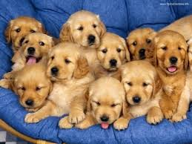
SUBSTANTIVO – FLEXÃO DE NÚMERO
Em português, há dois números gramaticais:
O singular, que indica um ser ou um grupo de seres. Ex: menino, cão, amigo, rebanho.
O plural, que indica mais de um ser ou grupo de seres. Ex: meninos, cães, amigos, rebanhos.
A característica do plural é o s final.

Slide 41
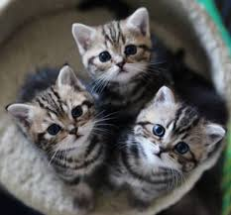
SUBSTANTIVO – FLEXÃO DE NÚMERO
Regra geral: forma-se o plural pelo acréscimo de “s”. Veja:
Carro > carros.
Casa > casas.
Pedido > pedidos.
Gato > gatos.

Slide 42
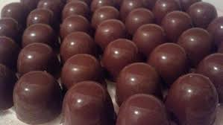
SUBSTANTIVO – FLEXÃO DE NÚMERO
Outras formas de plural – substantivos simples:
1. Os substantivos terminados em “m” fazem o plural em “ns”:
Homem > homens;
Totem > totens;
Bombom > bombons.

Slide 43
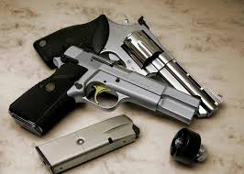
SUBSTANTIVO – FLEXÃO DE NÚMERO
2. Os substantivos terminados em “r” e “z” fazem o plural pelo acréscimo de “es”:
Revólver > revólveres;
Raiz > raízes;
Par > pares.
Atenção: O plural de caráter é caracteres.

Slide 44
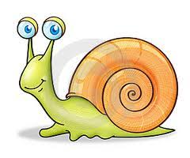
SUBSTANTIVO – FLEXÃO DE NÚMERO
3.Os substantivos terminados em “al”, “el”, “ol”, “ul” flexionam-se no plural, trocando o “l” por “is”:
quintal > quintais;
Anel > anéis;
caracol > caracóis;
Raul > Rauis.
Exceções: mal > males; cônsul > cônsules.

Slide 45
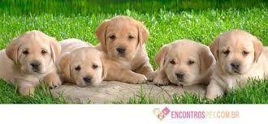
SUBSTANTIVO – FLEXÃO DE NÚMERO
4. Os substantivos terminados em “il” fazem o plural de duas maneiras:
4.1: Quando oxítonos: trocar “l” por “s”:
Canil > canis;
Fuzil > fuzis;
Perfil > perfis.

Slide 46
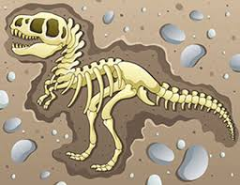
SUBSTANTIVO – FLEXÃO DE NÚMERO
4. Os substantivos terminados em “il” fazem o plural de duas maneiras:
4.2: Quando paroxítonos: trocar “il” por “eis”:
Fóssil > fósseis;
Têxtil > têxteis;
Míssil > mísseis.

Slide 47
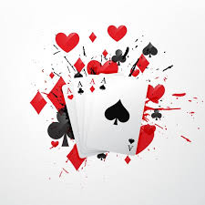
SUBSTANTIVO – FLEXÃO DE NÚMERO
5. Os substantivos terminados em “s” fazem o plural de duas maneiras:
5.1: Quando monossilábicos ou oxítonos, mediante o acréscimo de “es”:
Ás > ases;
Retrós > retroses (fio de seda ou algodão);
Mês > meses.

Slide 48
SUBSTANTIVO – FLEXÃO DE NÚMERO
5.2: Quando paroxítonos ou proparoxítonos, ficam invariáveis:
O lápis > os lápis;
O ônibus > os ônibus;
O pires > os pires.

Slide 49
SUBSTANTIVO – FLEXÃO DE NÚMERO
6. Os substantivos terminados em “x” ficam invariáveis:
o látex > os látex.
O xérox > os xérox;
O tórax > os tórax.

Slide 50
SUBSTANTIVO – FLEXÃO DE NÚMERO
7. Palavras terminadas em “n” - plural com “s” ou “es”:
Abdômen > abdomens ou abdômenes;
Hífen > hifens ou hífenes.

Slide 51
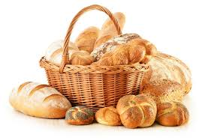
SUBSTANTIVO – FLEXÃO DE NÚMERO
8. Plural dos Diminutivos: flexiona-se o substantivo no plural, retira-se o “s” final e acrescenta-se o sufixo diminutivo.
pãe(s) + zinhos = pãezinhos;
animai(s) + zinhos = animaizinhos;
botõe(s) + zinhos = botõezinhos;
chapéu(s) + zinhos = chapeuzinhos.

Slide 52
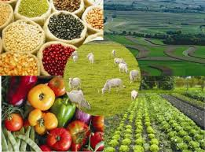
SUBSTANTIVO – FLEXÃO DE NÚMERO
9. Os substantivos terminados em “ão” fazem o plural de três maneiras.
Substituindo -ão por -ões: ação – ações;
Substituindo -ão por -ães: cão – cães;
Substituindo -ão por -ãos: grão – grãos.

Slide 53
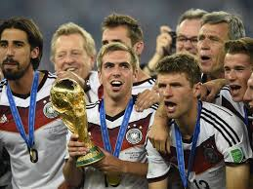
SUBSTANTIVO – FLEXÃO DE NÚMERO
9. Erros comuns (Cuidado!):
Cidadão > cidadãos;
Cristão > cristãos;
Capitão > capitães;
Limão > limões
Alemão > alemães.

Slide 54
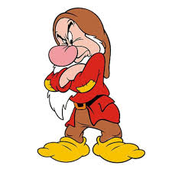
SUBSTANTIVO – FLEXÃO DE NÚMERO
9. Mais de uma forma de plural:
-aldeão – aldeões, aldeãos e aldeães; - anão – anões e anãos; - ancião – anciãos, anciães e anciões; - artesão – artesões e artesãos; - cirurgião – cirurgiões e cirurgiães; - corrimão – corrimãos e corrimões; - ermitão – ermitãos, ermitães e ermitões; - faisão – faisães e faisões; - guardião - guardiães e guardiões; - refrão – refrães e refrãos; - sacristão -sacristães e sacristãos; - Verão – verões e verãos; - vilão – vilãos e vilões; - zangão – zangões e zangãos.

Slide 55
SUBSTANTIVO – FLEXÃO DE NÚMERO
Curiosidade – substantivos só usados no plural:
• Afazeres;
• Arredores;
• Belas-artes;
• Boas-vindas;
• Condolências;
• Confins;
• Fezes;
• Finanças;
• Núpcias;
• Óculos;
• Olheiras;
• Pêsames.

Slide 56
EXERCÍCIOS
1) Coloque no diminutivo e no plural as palavras:
a) chapéu:
b) farol:
c) trem:
d) colher:
e) flor:
f) mão:
g) papel:
h) nuvem:
i) funil:
j) túnel:
k) pai:

Slide 57
EXERCÍCIOS
1) Gabarito:
a) chapéu(s) + zinhos = chapeuzinhos.
b) farói(s) + zinhos = faroizinhos.
c) tren(s) + zinhos = trenzinhos.
d) colhere(s) + zinhas = colherezinhas.
e) flore(s) + zinhas = florezinhas.
f) mão(s) + zinhas = mãozinhas.
g) papéi(s) + zinhos = papeizinhos.
h) nuven(s) + zinhas = nuvenzinhas.
i) funi(s) + zinhos = funizinhos.
j) túnei(s) + zinhos = tuneizinhos.
k) pai(s) + zinhos = paizinhos.

Slide 58
EXERCÍCIOS
2) Passe para o plural:
a) Pedra:
b) Mãe:
c) Lar:
d) Hambúrguer:
e) Júnior:
f) Gravidez:
g) Giz:
h) Arroz:
i) Nêutron:
j) Refém:
k) Dom:

Slide 59
EXERCÍCIOS
2) Passe para o plural:
l) Lilás:
m) Revés:
n) Ônibus:
o) Cais:
p) Quintal:
q) Carretel:
r) Álcool:
s) Barril:
t) Funil:
u) Míssil:
v) Projétil:

Slide 60
EXERCÍCIOS
2) Gabarito:
a) Pedra: pedras.
b) Mãe: mães.
c) Lar: lares.
d) Hambúrguer: hambúrgueres.
e) Júnior: juniores.
f) Gravidez: gravidezes.
g) Giz: gizes.
h) Arroz: arrozes.
i) Nêutron: neutrons ou nêutrones.
j) Refém: reféns.
k) Dom: dons.

Slide 61
EXERCÍCIOS
2) Gabarito:
l) Lilás: lilases.
m) Revés: reveses.
n) Ônibus: os ônibus.
o) Cais: os cais.
p) Quintal: quintais.
q) Carretel: carretéis.
r) Álcool: álcoois ou alcoóis.
s) Barril: barris.
t) Funil: funis.
u) Míssil: mísseis.
v) Projétil: projéteis.

Slide 62
EXERCÍCIOS
3) Você já notou que algumas palavras mudam de sentido quando ocorre a flexão de número? Pensando nisso, escreva o sentido das palavras abaixo:
a) Costa:
b) Costas:
c) Féria:
d) Férias:
e) Vencimento:
f) Vencimentos:
g) Bem:
h) Bens:
i) Vergonha:
j) Vergonhas:

Slide 63
EXERCÍCIOS
3) Gabarito:
a) Costa: litoral.
b) Costas: dorso.
c) Féria: renda diária.
d) Férias: repouso.
e) Vencimento: fim de prazo.
f) Vencimentos: salários.
g) Bem: virtude, bondade.
h) Bens: propriedades.
i) Vergonha: humilhação, situação constrangedora.
j) Vergonhas: órgão sexual.

Slide 64
EXERCÍCIOS
4) Marque a alternativa cujos substantivos recebem o acréscimo de 'es' para a marcação do plural:
a) cor, hambúrguer, hotel.
b) humor, mulher, anel.
c) colher, cor, chafariz.
d) sabor, cadeira, elevador.
e) rumor, chafariz, céu.

Slide 65
EXERCÍCIOS
5) Assinale a alternativa cujos substantivos NÃO recebem o acréscimo de 'is' para a marcação de plural:
a) hotel, azul, sol.
b) canavial, girassol, hotel.
c) beiral, vogal, pastel.
d) paz, rapaz, voz.
e) girassol, pastel, azul.

Slide 66
EXERCÍCIOS
6) Marque a alternativa em que haja equívoco de flexão do substantivo para o plural:
a) milharais, cidadãos, alemães.
b) férias, albatrozes, sorvetes.
c) aviões, répteis, embriões.
d) pães, emoções, caminhões.
e) cidadões, alemães, cães.

Slide 67
EXERCÍCIOS
7) Marque a alternativa que haja pelo menos dois substantivos invariáveis com relação à flexão para o plural:
a) óculos, chuva.
b) parabéns, suor.
c) núpcias, farol.
d) férias, ônibus.
e) hotel, nozes.

Slide 68
EXERCÍCIOS
8) (MP/PE) O plural de cidadão, pastelzinho e paul é:
A) Cidadões, pasteisinhos, pauls.
B) Cidadãos, pasteisinhos, pauis.
C) Cidadãos, pasteizinhos, pauis.
D) Cidadãos, pasteizinhos, pauls.
E) Cidadãos, pasteisinhos, pauis.
Paul: pântano, lodaçal.

Slide 69
EXERCÍCIOS
9) (CETRO/2014) Em relação ao plural dos substantivos, assinale a alternativa correta.
a) Para pagar uma promessa, a senhora subiu de joelhos os degrais da catedral. b) Os novos escrivões serão nomeados na próxima segunda-feira. c) Os cidadões votaram e elegeram aquele candidato para residente. d) A professora preferia usar gizes coloridos para explicar a matéria na lousa. e) O time de futebol recebeu muitos troféis na última década.

Slide 70
EXERCÍCIOS
10) (VUNESP/2014) Comer ___________ de nozes, castanhas, amêndoas e outras sementes oleaginosas todos os dias pode ser um dos segredos para a longevidade dos ___________ . Um estudo feito nos Estados Unidos descobriu que pessoas que ___________ esse hábito desfrutam ___________ uma melhor qualidade de vida do que aquelas que nunca consomem esses alimentos. (…)
Assinale a alternativa que completa, correta e respectivamente, as lacunas do texto, segundo a norma-padrão da língua portuguesa.
a) porções… cidadãos …mantêm… de. b) porções…cidadões…mantêm…por. c) porçãos…cidadãos…mantêm…a. d) porções…cidadãos…mantem…de. e) porçãos…cidadões…mantem…por.

Slide 71
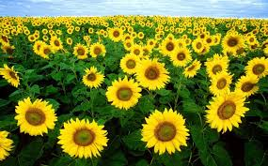
SUBSTANTIVO – FLEXÃO DE NÚMERO
Outras formas de plural – substantivos compostos:
Aqueles que são grafados sem hífen comportam-se como os substantivos simples:
aguardente e aguardentes;
girassol e girassóis;
pontapé e pontapés;
malmequer e malmequeres.

Slide 72
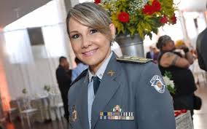
SUBSTANTIVO – FLEXÃO DE NÚMERO
Substantivos compostos cujos elementos são ligados por hífen:
1) Substantivo + substantivo (indica adição): ambos no plural:
Tenente-coronel = tenentes-coronéis;
Tio-avô = tios-avôs;
Padre-mestre = padres-mestres;
Comandante-chefe = comandantes-chefes.

Slide 73
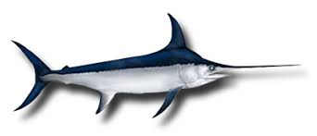
SUBSTANTIVO – FLEXÃO DE NÚMERO
2) Substantivo + substantivo, mas o segundo delimita o primeiro, indicando semelhança/finalidade: ambos no plural ou apenas o primeiro:
Navio-escola = navios-escolas ou navios-escola;
Pombo-correio = pombos-correios ou pombos-correio;
Bomba-relógio = bombas-relógios ou bombas-relógio;
Peixe-espada = peixes-espadas ou peixes-espada.

Slide 74
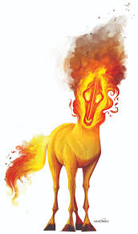
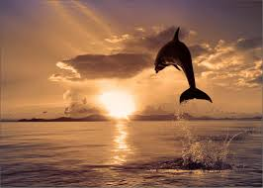
SUBSTANTIVO – FLEXÃO DE NÚMERO
3) Substantivo + preposição + substantivo: apenas o primeiro no plural:
Pé de moleque = pés de moleque;
Mula sem cabeça = mulas sem cabeça;
Comandante em chefe = comandantes em chefe;
Pôr do sol = pores do sol.
Cavalo-vapor = cavalos-vapor

Slide 75
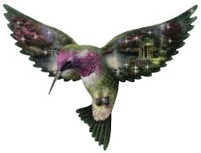
SUBSTANTIVO – FLEXÃO DE NÚMERO
4) Substantivo + verbo/advérbio/conjunção/interjeição: apenas o substantivo no plural:
Porta-bandeira = porta-bandeiras;
Beija-flor = beija-flores;
Guarda-chuva = guarda-chuvas.
Ave-maria = ave-marias.

Slide 76
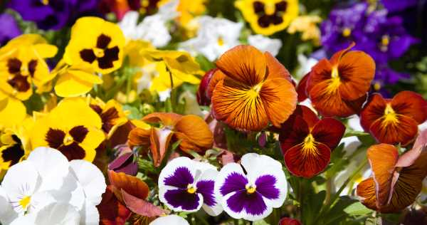
SUBSTANTIVO – FLEXÃO DE NÚMERO
5) Substantivo + adjetivo ou adjetivo + substantivo: ambos no plural.
Amor-perfeito = amores-perfeitos;
Cachorro-quente = cachorros-quentes;
Arroz-doce = arrozes-doces.
Cara-pálida = caras-pálidas.

Slide 77
SUBSTANTIVO – FLEXÃO DE NÚMERO
6) Numeral/pronome + substantivo: ambos no plural.
Segunda-feira = segundas-feiras;
Primeiro-ministro = primeiros-ministros;
Meio-fio = meios-fios.
Pouco-caso = poucos-casos.

Slide 78
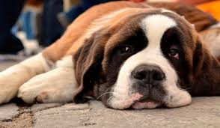
SUBSTANTIVO – FLEXÃO DE NÚMERO
7) Abreviaturas Grã/Grão/Bel/Dom/São/ + Substantivo: apenas o substantivo no plural:
Grã-duquesa = grã-duquesas;
Grão-mestre = grão-mestres;
Bel-prazer = bel-prazeres.
São-bernardo = são-bernardos.

Slide 79
SUBSTANTIVO – FLEXÃO DE NÚMERO
8) Prefixos Vice/Ex/Pseudo + Substantivo: apenas o substantivo no plural:
Vice-governador = vice-governadores;
Ex-namorado = ex-namorados;
Pseudo-sábio = pseudo-sábios.

Slide 80
SUBSTANTIVO – FLEXÃO DE NÚMERO
9) Substantivo que indica origem: apenas o segundo no plural:
Nova-iorquino = nova-iorquinos;
Afro-brasileiro = afro-brasileiros;
Anglo-americano = anglo-americanos.

Slide 81
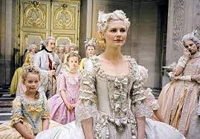
SUBSTANTIVO – FLEXÃO DE NÚMERO
10) Substantivo composto por verbos iguais: ambos ou apenas o segundo no plural:
Corre-corre = corres-corres ou corre-corres;
Pega-pega = pegas-pegas ou pega-pegas;
Ruge-ruge = ruges-ruges ou ruge-ruges (rumor da saia).

Slide 82
SUBSTANTIVO – FLEXÃO DE NÚMERO
11) Substantivo formado por palavras iguais ou onomatopeias: apenas o segundo no plural:
Reco-reco = reco-recos;
Tique-taque = tique-taques;
Pingue-pongue = pingue-pongues.
Bem-te-vi = bem-te-vis.

Slide 83
EXERCÍCIOS
1) Indique o plural dos substantivos compostos abaixo:
a) Redator-chefe:
b) Médico-cirurgião:
c) Aluno-mestre:
d) Obra-prima:
e) Curto-circuito:
f) Curta-metragem:
g) Bom-sucesso:
h) Sofá-cama:
i) Decreto-lei:
j) Conceito-chave:
k) Palavra-chave:

Slide 84
EXERCÍCIOS
1) Indique o plural dos substantivos compostos abaixo:
l) Quebra-luz:
m) Porta-voz:
n) Guarda-roupa:
o) Guarda-cartucho:
p) Guarda-noturno:
q) Guarda-florestal:
r) Pisca-pisca:
s) Chupa-chupa:
t) Ex-presidente:
u) Vice-síndico:
v) Estrela-do-mar:
w) Água-de-colônia:

Slide 85
EXERCÍCIOS
1) Indique o plural dos substantivos compostos abaixo:
a) Redator-chefe: redatores-chefes.
b) Médico-cirurgião: médicos-cirurgiões.
c) Aluno-mestre: alunos-mestres.
d) Obra-prima: obras-primas.
e) Curto-circuito: curtos-circuitos.
f) Curta-metragem: curtas-metragens.
g) Bom-sucesso: bons-sucessos.
h) Sofá-cama: sofás-camas ou sofás-cama.
i) Decreto-lei: decretos-leis ou decretos-lei.
j) Conceito-chave: conceitos-chaves ou conceitos-chave.
k) Palavra-chave: palavras-chaves ou palavras-chave.

Slide 86
EXERCÍCIOS
1) Indique o plural dos substantivos compostos abaixo:
l) Quebra-luz: quebra-luzes.
m) Porta-voz: porta-vozes.
n) Guarda-roupa: guarda-roupas.
o) Guarda-cartucho: guarda-cartuchos.
p) Guarda-noturno: guardas-noturnos.
q) Guarda-florestal: guardas-florestais.
r) Pisca-pisca: piscas-piscas ou pisca-piscas.
s) Chupa-chupa: chupas-chupas ou chupa-chupas.
t) Ex-presidente: ex-presidentes.
u) Vice-síndico: vice-síndicos.
v) Estrela-do-mar: estrelas-do-mar.
w) Água-de-colônia: águas-de-colônia.

Slide 87
EXERCÍCIOS
2) De acordo com as regras que regem o plural dos substantivos compostos, assinale a alternativa cuja sequência esteja incorreta:
a) fidalgos – girassóis - mandachuvas.
b) beija-flores – alto-falantes – pontapés.
c) furtas-cores – beijas-flor – cidade-satélites.
d) elementos-chaves – licenças-prêmio – girassóis.
e) amores-perfeitos – guardas-civis – segundas-feiras.

Slide 88
EXERCÍCIOS
3) Assinale o par de vocábulos que fazem o plural da mesma forma que as palavras “salários-família” e “guardas-civis”:
a) bem-te-vis e bel-prazeres.
b) amores-perfeitos e reco-recos;
c) pulas-pulas e elementos-chave;
d) girassóis e ex-diretores;
e) decretos-lei e lugares-comuns.

Slide 89
EXERCÍCIOS
4) Assinale a alternativa em que a flexão do substantivo composto está errada:
a) os pés-de-chumbo.
b) os corre-corre.
c) as públicas-formas.
d) os cavalos-vapor.
e) os vaivéns.

Slide 90
EXERCÍCIOS
5) Aponte a alternativa em que haja erro quanto à flexão do nome composto:
a) vice-presidentes, amores-perfeitos, os bota-fora.
b) tico-ticos, salários-família, obras-primas.
c) reco-recos, sextas-feiras, sempre-vivas.
d) pseudo-esferas, chefes-de-seção, pães-de-ló.
e) pisca-piscas, cartões-postais, mulas-sem-cabeças.

Slide 91
EXERCÍCIOS
6) Os plurais de vice-rei, porta-estandarte, navio-escola e baixo-relevo são:
a) vice-reis, porta-estandartes, navios-escola, baixos-relevo.
b) vice-reis, portas-estandartes, navios-escola, baixos-relevo.
c) vices-reis, porta-estandartes, navios-escola, baixo-relevos.
d) vice-reis, porta-estandartes, navio-escolas, baixos-relevos.
e) vice-reis, porta-estandartes, navios-escola, baixos-relevos.

Slide 92
EXERCÍCIOS
7) (MP/RJ – Secretário de Promotoria e Curadoria) Os vocábulos mão-de-obra, infantojuvenil e bolsa-escola apresentam como formas plurais adequadas:
A. mãos-de-obras / infantojuvenis / bolsas-escolas;
B. mãos-de-obra / infantojuvenis / bolsas-escola;
C. mão-de-obras / infantosjuvenis / bolsas-escolas;
D. mão-de-obras / infantosjuvenis / bolsas-escola;
E. mãos-de-obra / infantosjuvenis / bolsas-escola.

Slide 93
EXERCÍCIOS
8) (FCC-TRT 5ª Região – Auxiliar Judiciário) Na época em que alguns trabalhadores recebiam suas ...... não existiam os ...... .
A. meia-tigelas - vale-refeições;
B. meia-tigelas - valem-refeição;
C. meias-tigelas - vales-refeições;
D. meias-tigelas - valem-refeições;
E. meias-tigela - vales-refeição.

Slide 94
EXERCÍCIOS
9) (FCC-TRT/MS 24ª Região – Auxiliar Judiciário) O município de Bonito é exemplo de preservação de suas belezas naturais, com ...... de visão magnífica, verdadeiros ...... .
A. Quedas d’água – cartões-postal;
B. Quedas d’água – cartões-postais;
C. Queda d’águas – cartões-postais;
D. Quedas d’água – cartão-postais;
E. Queda d’águas – cartão-postais.
Atenção: “postal” é adjetivo.

Slide 95
EXERCÍCIOS
10) (FCC-TRT/MS 24ª Região – Auxiliar Judiciário) A forma correta de plural dos substantivos compostos mico-leão-dourado e ararinha-azul é
a) micos-leão-dourados e ararinhas-azul.
b) micos-leão-dourado e ararinha-azuis.
c) mico-leões-dourados e ararinha-azuis.
d) mico-leão-dourados e ararinhas-azul.
e) micos-leões-dourados e ararinhas-azuis.

Slide 96
EXERCÍCIOS
11) (INCE/UFRJ – Técnico em Farmácia) Arranha-céu faz o plural da mesma forma que:
(A) guarda-civil;
(B) segunda-feira;
(C) tenente-coronel;
(D) fruta-pão;
(E) caça-fantasma.

Slide 97
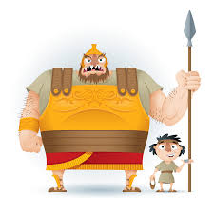
SUBSTANTIVO – FLEXÃO DE GRAU
Grau é a propriedade que as palavras têm de exprimir as variações de tamanho dos seres. Classifica-se em:
Grau Normal: indica um ser de tamanho considerado normal.
Por exemplo: casa, garoto.
Grau Aumentativo: indica o aumento do tamanho do ser ou um ser de tamanho acima da média.
Por exemplo: casarão, casa grande, garotão, garoto imenso.
Grau Diminutivo: indica a diminuição do tamanho do ser ou um ser de tamanho abaixo da média.
Por exemplo: casinha, casa pequena, garotinho, garoto pequenino.

Slide 98
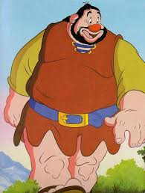
SUBSTANTIVO – FLEXÃO DE GRAU
Grau Aumentativo:
Analítico = o substantivo é acompanhado de um adjetivo que indica grandeza.
Ex.: casa grande, festa colossal, obra gigantesca, escola enorme.
Sintético = é acrescido ao substantivo um sufixo indicador de aumento.
Por exemplo: casarão, canzarrão, dinheirama.

Slide 99
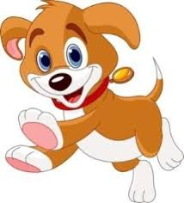
SUBSTANTIVO – FLEXÃO DE GRAU
Grau Aumentativo – Forma Sintética - Sufixos:
-zarrão: homenzarrão, canzarrão.
-aço(a): barcaça, louraça, morenaço.
-alho(a): muralha, gentalha, politicalho.
-alhão: grandalhão, brincalhão.
-ama: dinheirama, poeirama.
-anzil: corpanzil.
-(z)ão: lobão, bofetão, bonzão.
-arra: bocarra.
-ázio: copázio.
-aréu: fogaréu, povaréu.
-eima: guloseima.
-ento: corpulento.
-eirão: vozeirão.
-ola: beiçola.
-orra: cabeçorra.
- uço(a): dentuço.

Slide 100
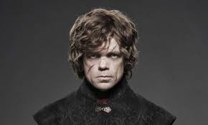
SUBSTANTIVO – FLEXÃO DE GRAU
Grau Diminutivo:
Analítico = o substantivo é acompanhado de um adjetivo que indica diminuição.
Ex.: sala minúscula, espaço ínfimo, jardim diminuto.
Sintético = é acrescido ao substantivo um sufixo indicador de diminuição.
Por exemplo: padreco, rapazelho, cabrita, cubículo.

Slide 101
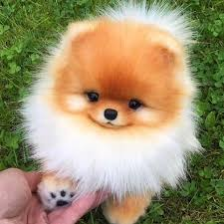
SUBSTANTIVO – FLEXÃO DE GRAU
Grau Diminutivo – Forma Sintética - Sufixos:
-acho(a): riacho.
-ebre: casebre.
-eco(a): soneca.
-ela: viela.
-(z)elho(a): fedelho.
-ejo: vilarejo.
-eto(a): folheto.
-ilha: cartilha.
-icho(a): barbicha.
-(z)ito(a): cãozito.
-ino(a): violino.
-(z)inho(a): florzinha.
-isco: chuvisco.
-ote(a): velhote.
-ola: rapazola.

Slide 102
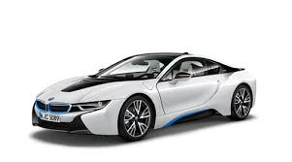
SUBSTANTIVO – FLEXÃO DE GRAU
Formas estilísticas: em linguagem informal, os graus dos substantivos podem ser usados para exprimir intenções diferentes do seu sentido original.
— Ok, sabichão e sabichona, vocês nunca erram. (ironia)
— Aquele homem não passa de um padreco. (depreciação)
— Nossa! Que carrão! (admiração)
— Gatinha, como faço para você me amar? (carinho, afeto)

Slide 103
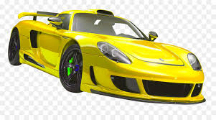
SUBSTANTIVO – ESCREVA MELHOR!
O substantivo tem um papel importante na coesão textual, para evitar a repetição desnecessária de palavras, o que pode ser feito pelo uso de:
a) Sinônimos: palavra que tem significado idêntico ou muito semelhante ao de outra:
O carro atravessou a pista e bateu na árvore. Posteriormente, esse automóvel foi guinchado pela polícia. Agora, o veículo em questão está sendo leiloado.

Slide 104
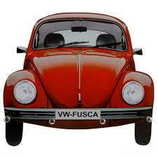
SUBSTANTIVO – ESCREVA MELHOR!
B) Hiperônimos: é toda palavra que possui sentido amplo, geral.
a) Estão felizes com o seu cão. O animal é fiel e companheiro. b) Nada disso vai fazê-los vender o velho Fusca. O pequeno automóvel parece suprir todas as necessidades deles.
c) A nova geladeira foi muito cara, mas é um eletrodoméstico que não pode faltar em casa.

Slide 105
EXERCÍCIO
1) Indique qual foi a intenção do falante ao usar as variações de grau abaixo expostas:
a) — Aquele timinho só tem mauricinho.
b) — Não dou moral alguma para gentalha.
c) — Bebeu demais e fez um papelão.
d) — Eu te amo, meu paizão!
e) — Amorzinho, cala essa tua boquinha agora.
f) — Amorzinho, que boquinha linda você tem.
g) — Não leio livrecos; odeio literatura de massa.
h) — Incrível! Estou para ver um golaço como este.
i) — Lara sempre foi um mulherão, mas está uma mulheraça!
j) — Não tomo minha cervejinha com este frangote.

Slide 106
EXERCÍCIO
1) Gabarito:
a) — Aquele timinho só tem mauricinho. (desprezo, deboche)
b) — Não dou moral alguma para gentalha. (desprezo)
c) — Bebeu demais e fez um papelão. (vergonha)
d) — Eu te amo, meu paizão! (carinho, afeto)
e) — Amorzinho, cala essa tua boquinha agora. (ironia)
f) — Amorzinho, que boquinha linda você tem. (carinho, afeto)
g) — Não leio livrecos; odeio literatura de massa. ( desprezo)
h) — Incrível! Estou para ver um golaço como este. (admiração)
i) — Lara sempre foi um mulherão, mas está uma mulheraça! (admiração)
j) — Não tomo minha cervejinha com este frangote. (afeto/desprezo)

Slide 107
EXERCÍCIO
2) (INCE/UFRJ – Técnico em Farmácia) “...vive pertinho do céu”; o valor do diminutivo no vocábulo sublinhado se repete em:
(A) A favela é um lugarzinho bonito;
(B) Os barracõezinhos das favelas cariocas são coloridos;
(C) A subida para os morros está coberta de papeizinhos;
(D) A polícia chegou rapidinho ao morro;
(E) A lourinha ganhou o concurso de beleza.

Slide 108
EXERCÍCIO
3) (FGV - SPTRANS) Os substantivos "prancheta, lobaz, muralha, nódulo" estão, respectivamente, nos graus.
A. aumentativo, aumentativo, diminutivo, aumentativo.
B. diminutivo, diminutivo, aumentativo, aumentativo
C. diminutivo, aumentativo, aumentativo, diminutivo.
D. aumentativo, diminutivo, diminutivo aumentativo.

Slide 109
EXERCÍCIO
4) O uso das formas sintéticas do diminutivo em “A NEGRINHA, contida na sua expectativa, olha a garrafa de Coca-Cola e o PRATINHO que o garçom deixou à sua frente”, no contexto, tem conotação:
A. afetiva.
B. depreciativa
C. pejorativa.
D. objetiva.
E. negativa.

Slide 110
EXERCÍCIO
5) (VUNESP/2014 – TJ/SP - Escrevente) Na passagem do terceiro parágrafo, “Mas aquele pendão firme, vertical, beijado pelo vento do mar, veio enriquecer nosso canteirinho vulgar… –, o substantivo, empregado no diminutivo, contribui para expressar a ideia de
a) exatidão. b) desprezo. c) simplicidade. d) soberba. e) abundância.

Slide 111
EXERCÍCIO
6) No trecho “que atingiu seu ápice com a enxurrada de biografias, artigos e filmes sobre Steve Jobs, por exemplo " (linhas 01 e 02), a expressão sublinhada pode ser substituída, sem causar alteração de sentido, por:
A) fim.
B) feitio.
C) intuito.
D) apogeu.
E) fundamento.

Slide 112
EXERCÍCIO
7) (VUNESP/2014) As palavras destacadas na frase – A preocupação excessiva com as métricas pessoais pode levar à padronização e à robotização de seus usuários. – têm como sinônimos, respectivamente,
A) descentralização e maquinação.
B) estandardização e automatização.
C) estatização e mecanização.
D) particularização e majoração.
E) alienação e industrialização.

Slide 113
EXERCÍCIO
8) (ELETROBRÁS – Analista de Sistemas) “Em menos de uma geração, as competições mundiais lançaram as bases de uma nova economia que transformou os atletas em estrelas, adorados pelos patrocinadores e pelo público. Porém, há também um lado escuro do crescimento e do glamour, com o doping, a corrupção e a combinação de resultados de jogo, que ameaçam o esporte em uma escala sem precedentes”. Assinale a alternativa em que o sinônimo oferecido de um dos vocábulos nesse segmento do texto está CORRETO:
A) geração / criação;
B) bases / fundamentos;
C) estrelas / galãs;
D) patrocinadores / diretores;
E) precedentes / prioridades.

Slide 114
EXERCÍCIO
9) Nas frases abaixo, elimine as repetições desnecessárias usando os sinônimos e os hiperônimos:
A) A lei é para todos. A lei não pode distinguir entre os amigos e os inimigos do governante. A lei é justamente a garantia do cidadão contra os desmandos do Estado.
B) Um presidente deve governar para todos. Assim, o presidente não pode emitir declarações preconceituosas. Do mesmo modo, não pode o presidente atacar adversários ideológicos.
C) A vereadora Marielle Franco foi assassinada há quase um ano. Até o presente momento, ninguém prendeu os seus covardes assassinos. Porém, o seu assassinato não pode ficar impune.
D) A greve dos caminhoneiros prejudicou seriamente a economia brasileira. Infelizmente, nada foi resolvido e os caminhoneiros ameaçam realizar nova greve neste ano. Porém, o país não pode se tornar refém dos caminhoneiros.

Slide 115
EXERCÍCIO
9) Nas frases abaixo, elimine as repetições desnecessárias usando os sinônimos e os hiperônimos:
A) A lei é para todos. A lei não pode distinguir entre os amigos e os inimigos do governante. A lei é justamente a garantia do cidadão contra os desmandos do Estado.
A lei é para todos. A norma legal não pode distinguir entre os amigos e os inimigos do governante. O ordenamento jurídico é justamente a garantia do cidadão contra os desmandos do Estado.
B) Um presidente deve governar para todos. Assim, o presidente não pode emitir declarações preconceituosas. Do mesmo modo, não pode o presidente atacar adversários ideológicos.
Um presidente deve governar para todos. Assim, o mandatário da nação não pode emitir declarações preconceituosas. Do mesmo modo, não pode o governante atacar adversários ideológicos.

Slide 116
EXERCÍCIO
9) Nas frases abaixo, elimine as repetições desnecessárias usando os sinônimos e os hiperônimos:
C) A vereadora Marielle Franco foi assassinada há quase um ano. Até o presente momento, ninguém prendeu os seus covardes assassinos. Porém, o seu assassinato não pode ficar impune.
A vereadora Marielle Franco foi assassinada há quase um ano. Até o presente momento, ninguém prendeu os seus covardes matadores/algozes. Porém, o seu homicídio não pode ficar impune.
D) A greve dos caminhoneiros prejudicou seriamente a economia brasileira. Infelizmente, nada foi resolvido e os caminhoneiros ameaçam realizar nova greve neste ano. Porém, o país não pode se tornar refém dos caminhoneiros.
A greve dos caminhoneiros prejudicou seriamente a economia brasileira. Infelizmente, nada foi resolvido e os motoristas de caminhões ameaçam realizar nova paralisação neste ano. Porém, o país não pode se tornar refém dessa categoria de trabalhadores.

Slide 117
EXERCÍCIO
Mais questões para estudo: https://docplayer.com.br/73497025-Aula-questoes-de-portugues-divididas-por-assunto-professor-fernando-pestana-novo.html

